Slide 1

ΓΥΝΑΙΚΕΣ ΣΤΗΝ ΕΠΙΣΤΗΜΗ
ΕΝΩΣΗ ΕΛΛΗΝΩΝ ΧΗΜΙΚΩΝ
ASF
ΣΑΒΒΑΤΟ 28-4-18

Slide 2
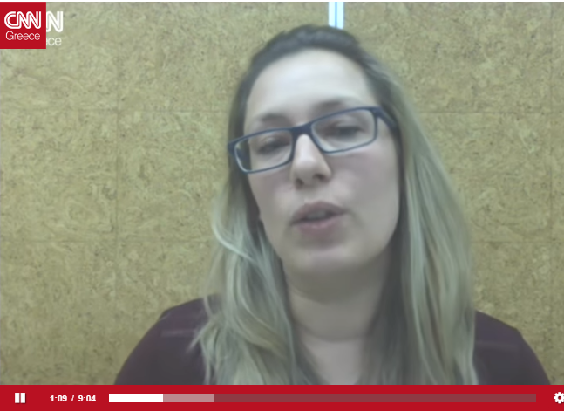

Η επιστήμη δεν είναι...
ανδρική υπόθεση
Δρ. Λήδα Κατσιμπάρδη

Slide 3
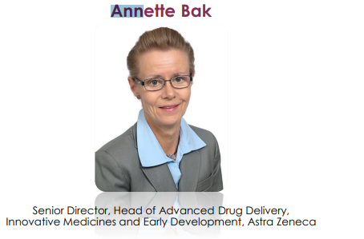
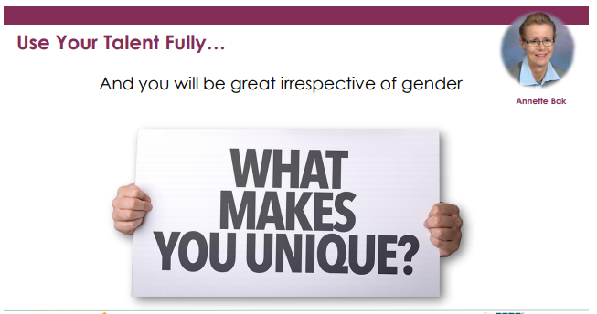
AMERICAN CHEMICAL SOCIETY
ΑΞΙΟΠΟΙΗΣΕ ΤΑ ΤΑΛΕΝΤΑ ΣΟΥ ΣΤΟ ΕΠΑΚΡΟ

Slide 4

ΜΕΙΝΕ ΣΥΜΠΑΓΗΣ ΚΑΙ ΑΠΟΦΑΣΙΣΤΙΚΗ
Αξιολόγησε τι είναι σημαντικό για σένα
ΑΚΟΛΟΥΘΗΣΕ ΤΟ ΠΑΘΟΣ ΣΟΥ
Διάλεξε να κυνηγήσεις ότι έχει νόημα και σε ευχαριστεί

Slide 5

ΑΝΤΑΠΟΔΩΣΕ ΣΤΗΝ ΕΠΙΣΤΗΜΟΝΙΚΗ ΚΟΙΝΟΤΗΤΑ
Η επιστήμη επιταχύνεται όταν μοιραζόμαστε
ΠΑΙΞΕ ΤΟ ΠΑΓΚΟΣΜΙΟ ΠΑΙΧΝΙΔΙ
Θα σε συναρπάσει, αγχώσει και προκαλέσει

